Slide 1
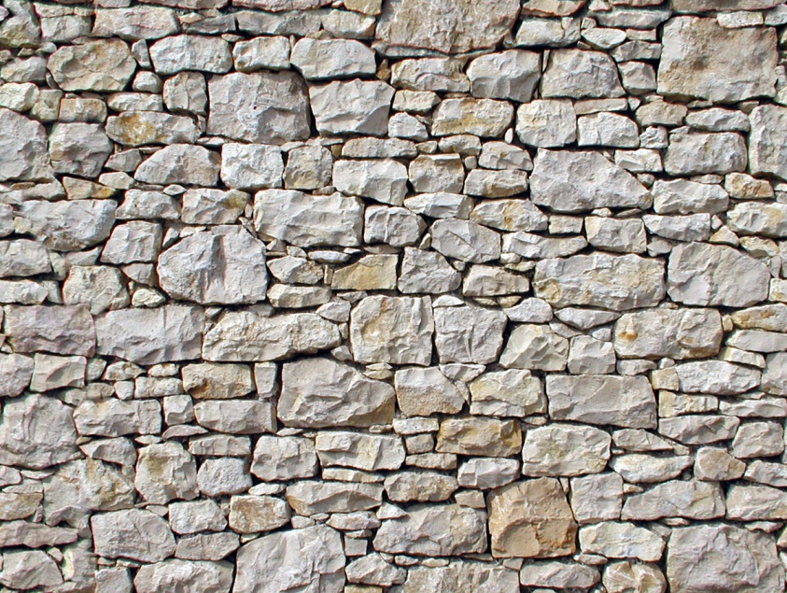
Teksture
Mario Gavran, OŠ Julija Kempfa, Požega

Slide 2
Ponovimo.
Što je površina?
Površina je vanjski izgled nekog tijela.
Kako je možemo doživjeti?

Slide 3
Možemo je doživjeti vidom
i dodirom.
A kakve površine mogu biti?

Slide 4
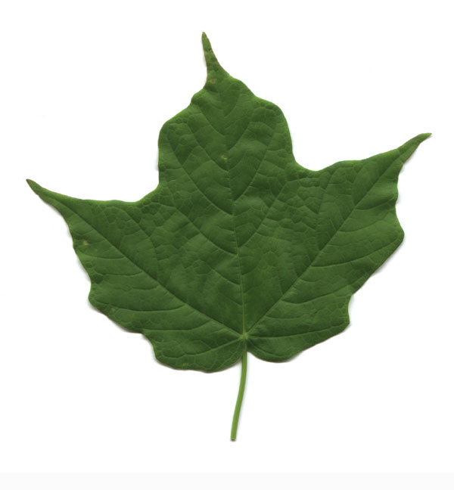
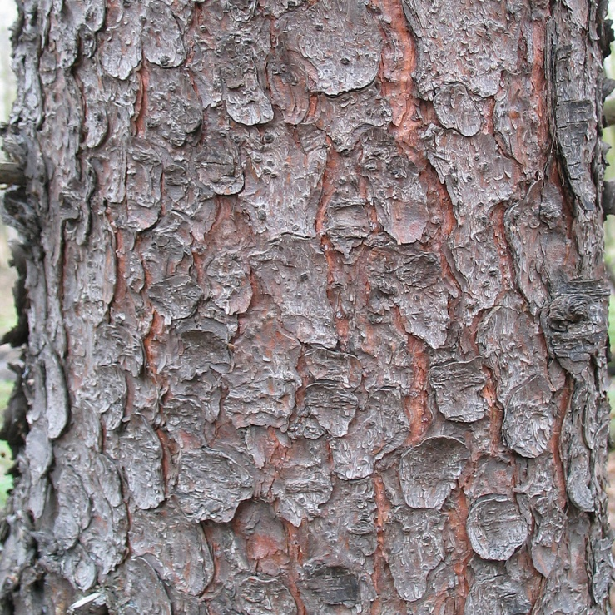
glatke
hrapave

Slide 5
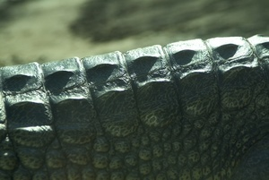
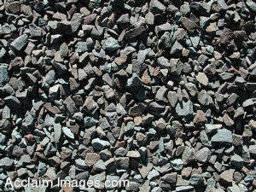
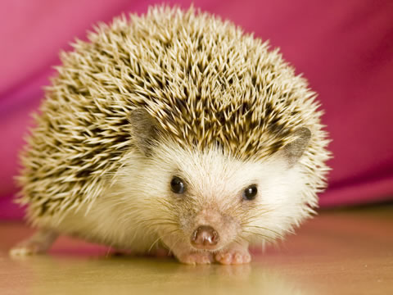
grube
bodljikave
zrnate

Slide 6
Kako nazivamo takve površine?
TEKSTURE

Slide 7
Pogledaj fotografije.
Opisuj ih i reci kakve su teksture.

Slide 8
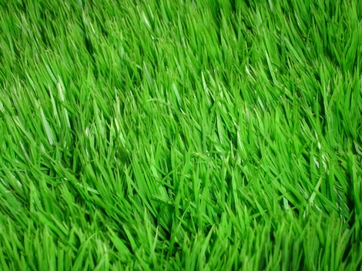

Slide 9
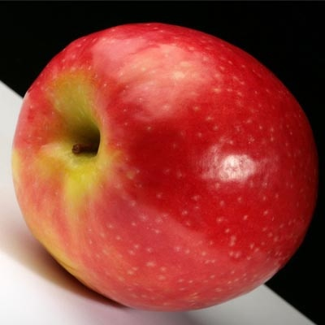

Slide 10
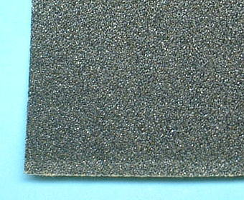

Slide 11
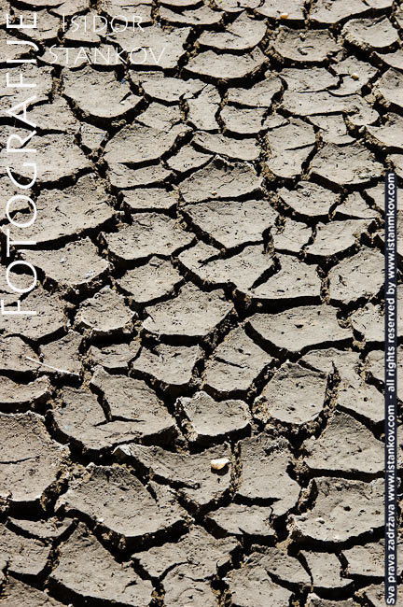
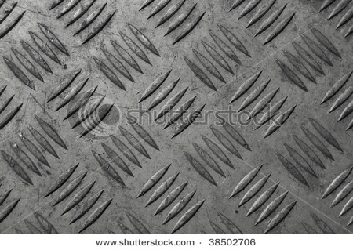
Još neke teksture
oko nas

Slide 12
Kako se zove tekstura
načinjena crtama i točkama?

Slide 13
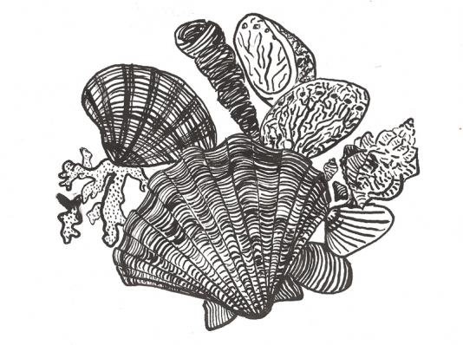
Tekstura načinjena crtama i točkama zove se crtačka tekstura.

